Slide 1
ЕДИНАЯ ФРОНТАЛЬНАЯ СИСТЕМА
Роман Приходько
Владимир Беспрозванных

Slide 2

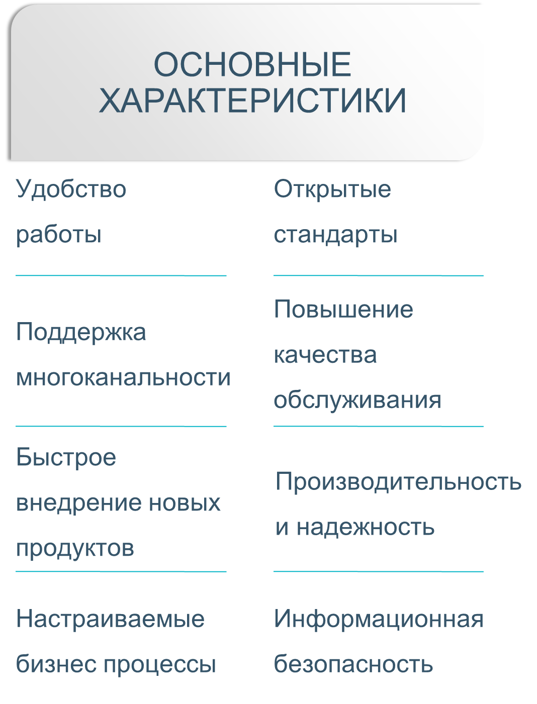
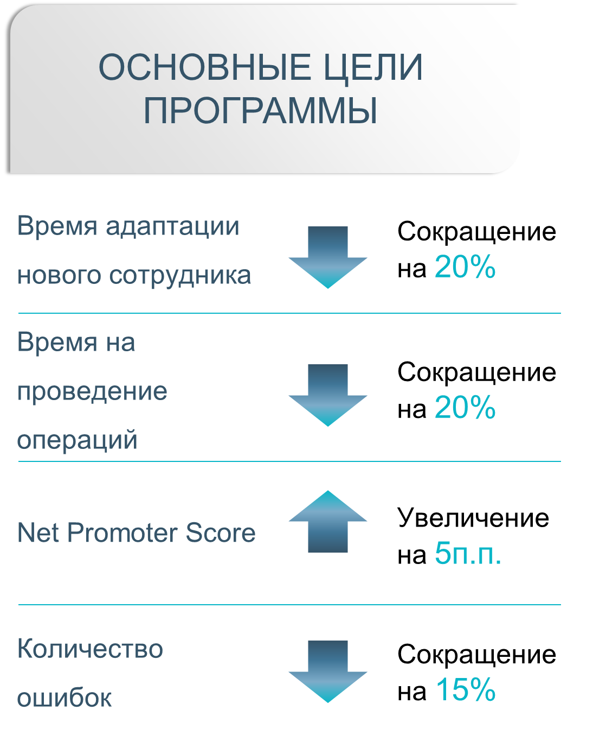
ЕФС-ЕДИНЫЙ СТАНДАРТ РАБОТЫ
Notes:
На слайде останутся только тезисы, все пояснения уйдут в подстрочник
Активы легче получить
Вместо автомобиля такси через Uber
Вместо репутации рейтинг доверия
Вместо знаний виртуальный ассистент и поисковики

Slide 3
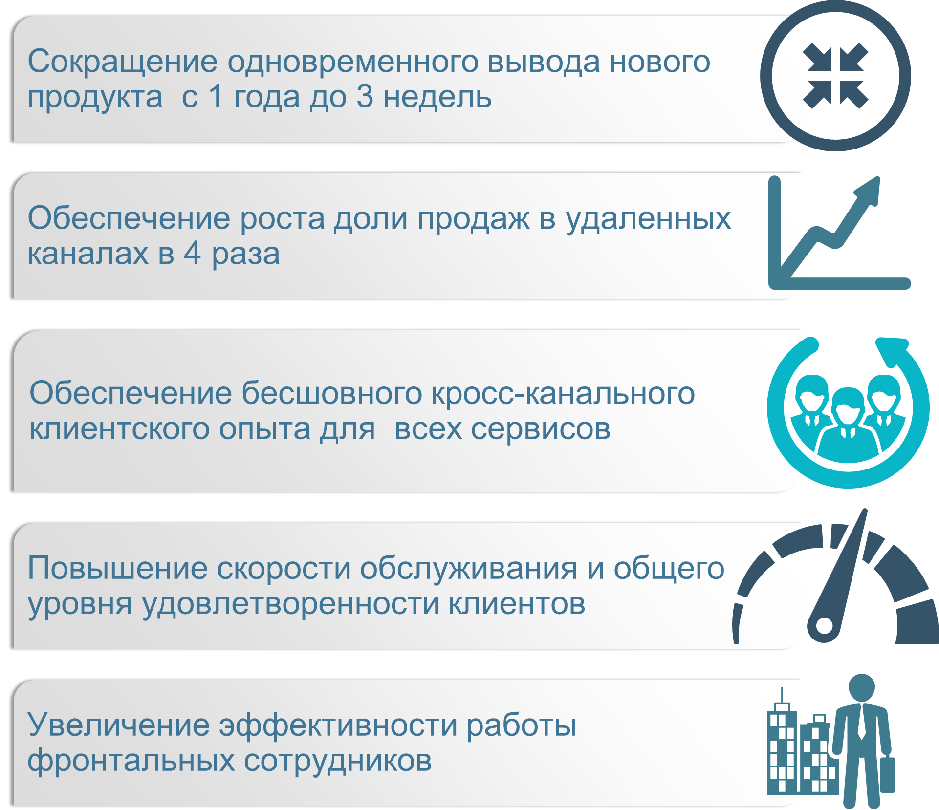
ЗАДАЧИ ПРОГРАММЫ
Notes:
На слайде останутся только тезисы, все пояснения уйдут в подстрочник
Активы легче получить
Вместо автомобиля такси через Uber
Вместо репутации рейтинг доверия
Вместо знаний виртуальный ассистент и поисковики

Slide 4


ВЫЗОВЫ ПРОГРАММЫ
Мультиканальность:
Все продукты Банка выводятся во все каналы
Клиент начинает обслуживание в одном канале и продолжает в другом
Скорость изменений:
Срок вывода нового продукта должен занимать 3 недели
Производительность и надежность:
Операций, в день: 30 000 000
Активный клиентов, пик: 20 000 000
Доступность: 24 х 7, 99.99%
Время восстановления после сбоя: не более 1 минуты
Обновление: без остановки
Notes:
На слайде останутся только тезисы, все пояснения уйдут в подстрочник
Активы легче получить
Вместо автомобиля такси через Uber
Вместо репутации рейтинг доверия
Вместо знаний виртуальный ассистент и поисковики

Slide 5
КАК ЭТОГО ДОСТИГАЕМ?
Архитектура
Сервисно-ориентированная архитектура
Четкое разделение архитектуры на слои (презентационный, бизнес, интеграционный и т.д.)
Платформа
Единый набор технологий и библиотек
Единый набор системных сервисов
Решение вопросов производительности и отказоустойчивости
Процессы разработки
Единая методология разработки
Единая среда continues integration
Notes:
На слайде останутся только тезисы, все пояснения уйдут в подстрочник
Активы легче получить
Вместо автомобиля такси через Uber
Вместо репутации рейтинг доверия
Вместо знаний виртуальный ассистент и поисковики

Slide 6

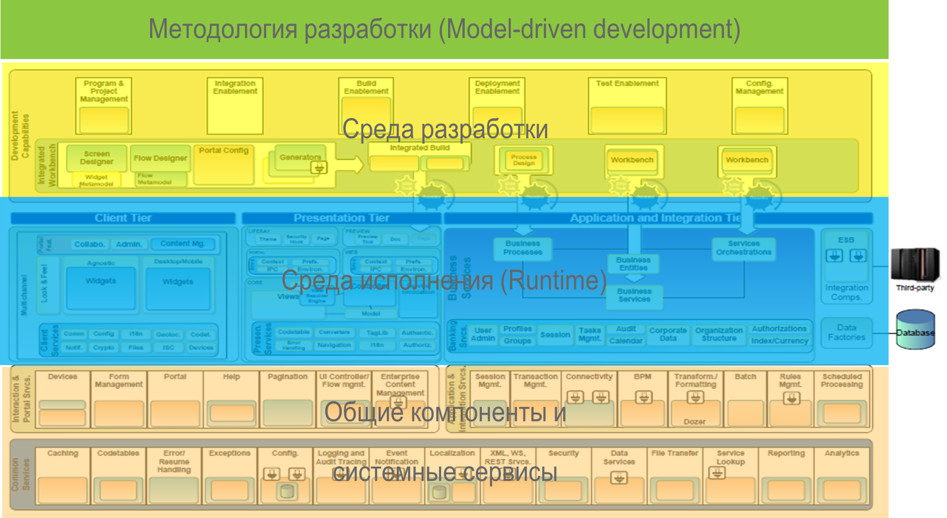
СОСТАВ ПЛАТФОРМЫ
Notes:
На слайде останутся только тезисы, все пояснения уйдут в подстрочник
Активы легче получить
Вместо автомобиля такси через Uber
Вместо репутации рейтинг доверия
Вместо знаний виртуальный ассистент и поисковики

Slide 7
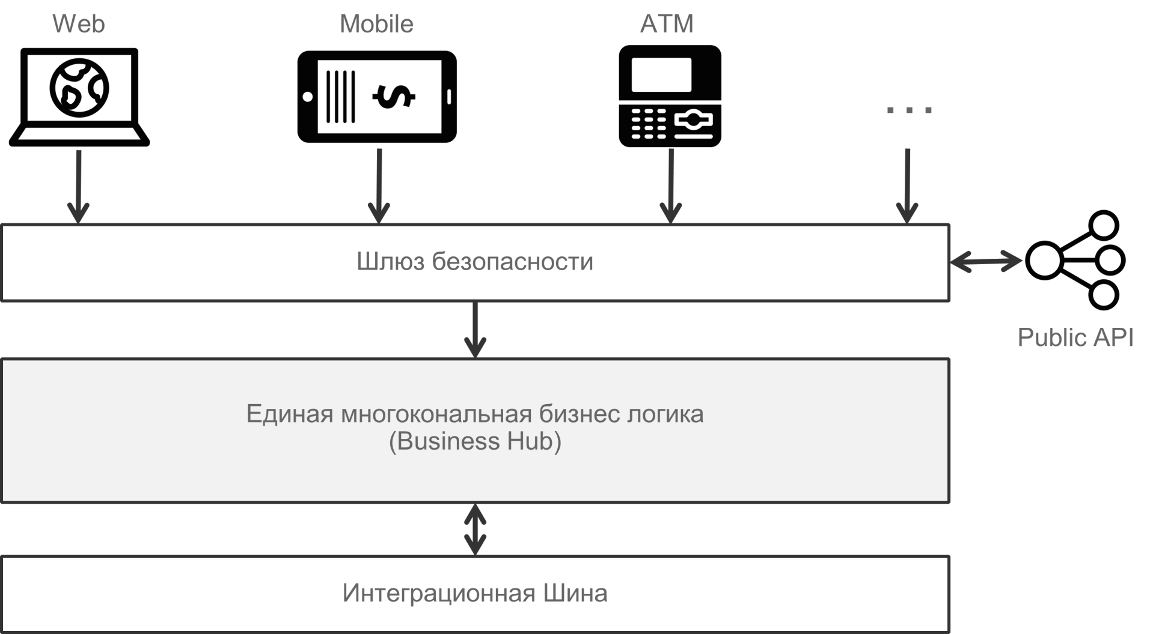
АРХИТЕКТУРА ПЛАТФОРМЫ
Notes:
На слайде останутся только тезисы, все пояснения уйдут в подстрочник
Активы легче получить
Вместо автомобиля такси через Uber
Вместо репутации рейтинг доверия
Вместо знаний виртуальный ассистент и поисковики

Slide 8
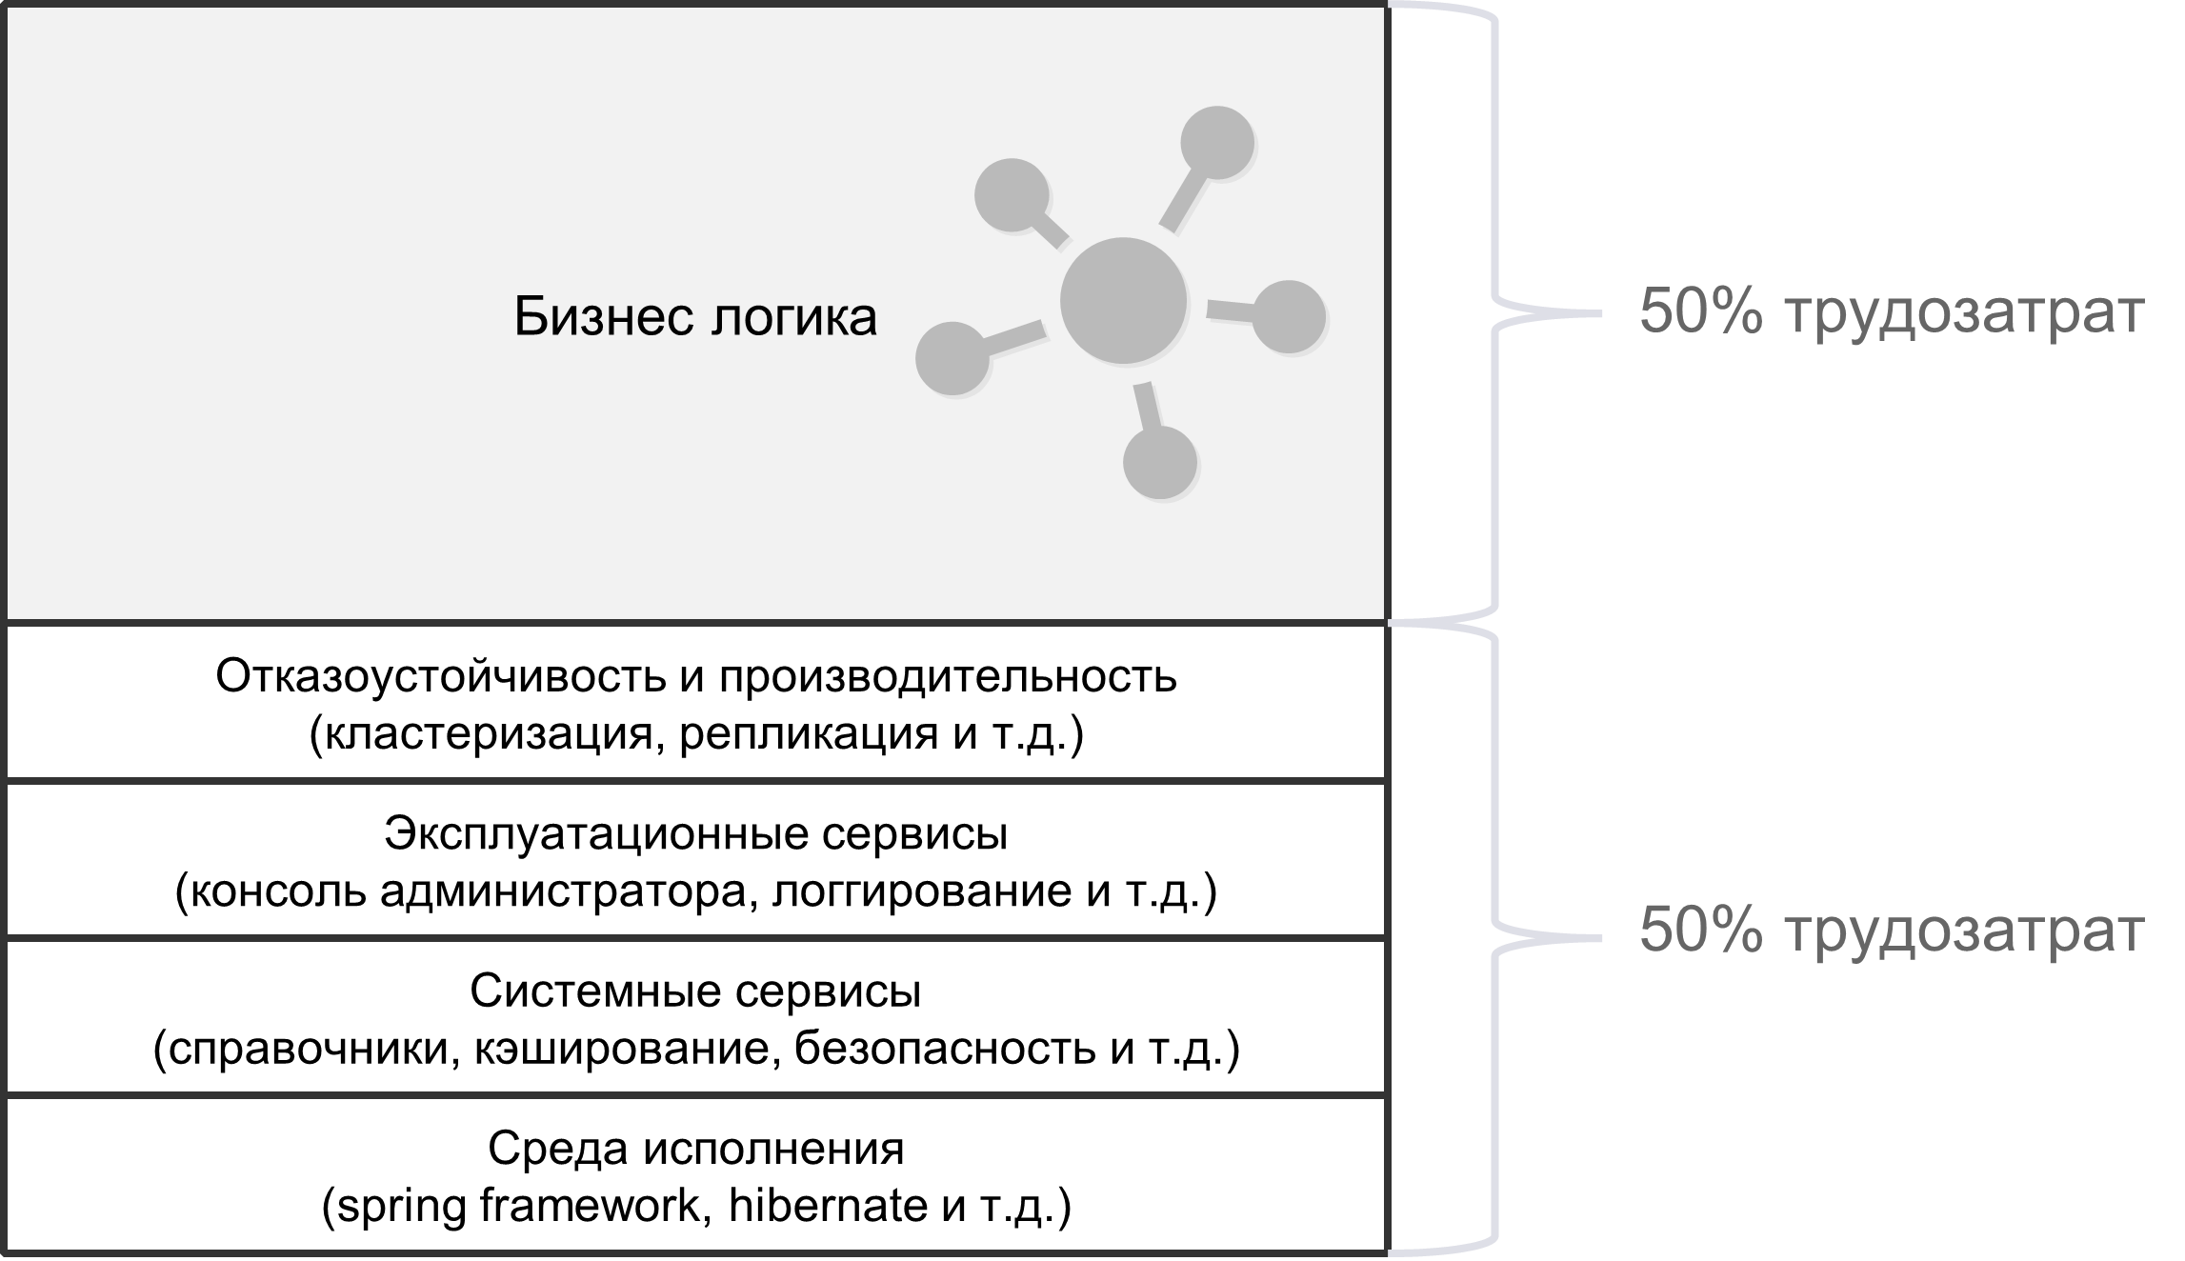
ТИПОВОЕ БИЗНЕС ПРИЛОЖЕНИЕ
Notes:
На слайде останутся только тезисы, все пояснения уйдут в подстрочник
Активы легче получить
Вместо автомобиля такси через Uber
Вместо репутации рейтинг доверия
Вместо знаний виртуальный ассистент и поисковики

Slide 9
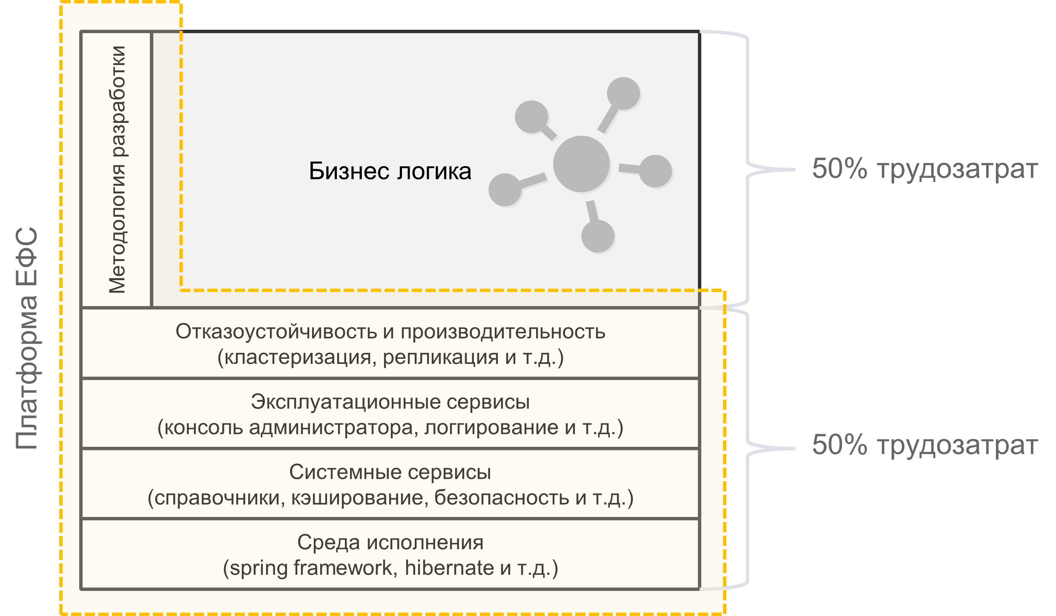
ТИПОВОЕ БИЗНЕС ПРИЛОЖЕНИЕ
Notes:
На слайде останутся только тезисы, все пояснения уйдут в подстрочник
Активы легче получить
Вместо автомобиля такси через Uber
Вместо репутации рейтинг доверия
Вместо знаний виртуальный ассистент и поисковики

Slide 10
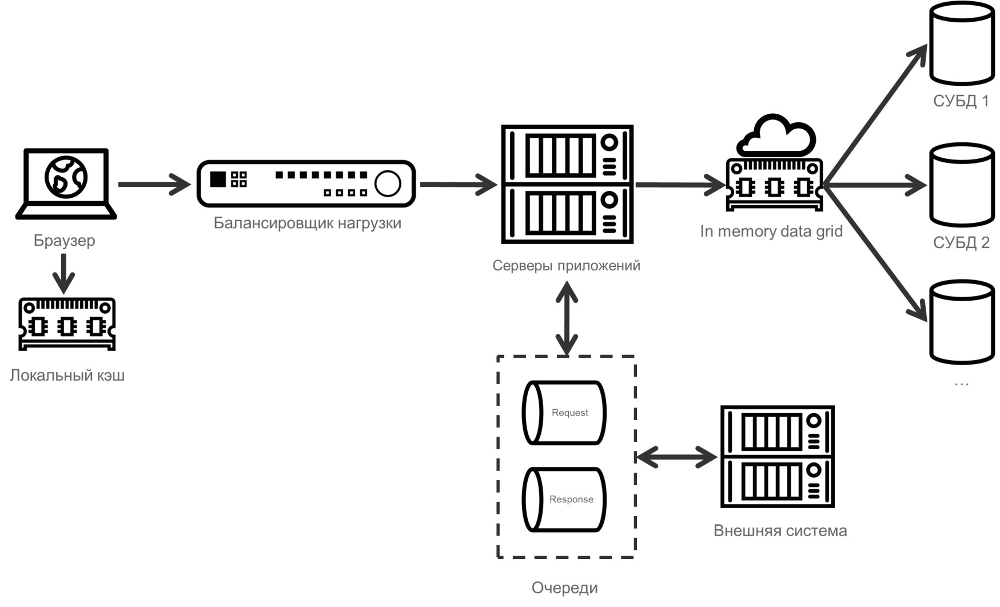
АРХИТЕКТУРА НАДЕЖНОСТИ И
ПРОИЗВОДИТЕЛЬНОСТИ
Notes:
На слайде останутся только тезисы, все пояснения уйдут в подстрочник
Активы легче получить
Вместо автомобиля такси через Uber
Вместо репутации рейтинг доверия
Вместо знаний виртуальный ассистент и поисковики

Slide 11
ТЕХНОЛОГИЧЕСКИЙ СТЕК

Slide 12









FRONTEND
React
Flux
Bootstrap
Notes:
На слайде останутся только тезисы, все пояснения уйдут в подстрочник
Активы легче получить
Вместо автомобиля такси через Uber
Вместо репутации рейтинг доверия
Вместо знаний виртуальный ассистент и поисковики

Slide 13
ПРЕИМУЩЕСТВО CLIENT-SIDE
Уменьшение нагрузки на серверы приложений за счет сокращения количества вызовов и переноса состояния с сервера в браузер клиента
Снижение требований к пропускной способности интернет канала клиента за счет обмена данными, а не HTML представлениями
Возможность сокрытия временной недоступности системы от клиента за счет асинхронной загрузки/отправки данных
Отзывчивый интерфейс за счет предзагрузки и асинхронной дозагрузки данных (AJAX)
Notes:
На слайде останутся только тезисы, все пояснения уйдут в подстрочник
Активы легче получить
Вместо автомобиля такси через Uber
Вместо репутации рейтинг доверия
Вместо знаний виртуальный ассистент и поисковики

Slide 14
ВАРИАНТЫ CLIENT-SIDE БИБЛИОТЕК
✗ AngularJS
Преимущества:
Широкая распространенность
Поддержка компонентов
Недостатки:
Проблемы с производительностью
Текущая версия 1.x не будет развиваться, версия 2.x еще в альфе
Поддерживается Google, но не используется ни в одном проекте
✗ Backbone + Marionette
Преимущества:
Самое стабильное решение
Недостатки:
Нет поддержки компонентов
Слабое развитие
✓ React + Flux
Преимущества:
Полностью компонентно-ориентированный
Высокая производительность
Модульность
Поддерживается и
используется
Facebook
Недостатки:
Требуется подготовка
(выбор модулей) перед началом разработки
Notes:
На слайде останутся только тезисы, все пояснения уйдут в подстрочник
Активы легче получить
Вместо автомобиля такси через Uber
Вместо репутации рейтинг доверия
Вместо знаний виртуальный ассистент и поисковики

Slide 15
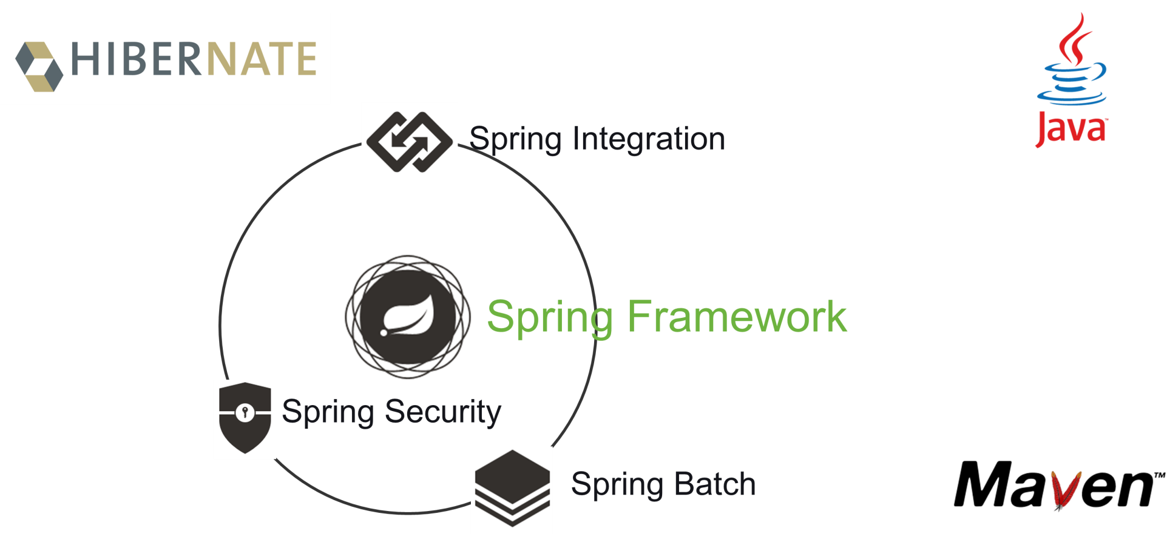
BACKEND
Notes:
На слайде останутся только тезисы, все пояснения уйдут в подстрочник
Активы легче получить
Вместо автомобиля такси через Uber
Вместо репутации рейтинг доверия
Вместо знаний виртуальный ассистент и поисковики

Slide 16
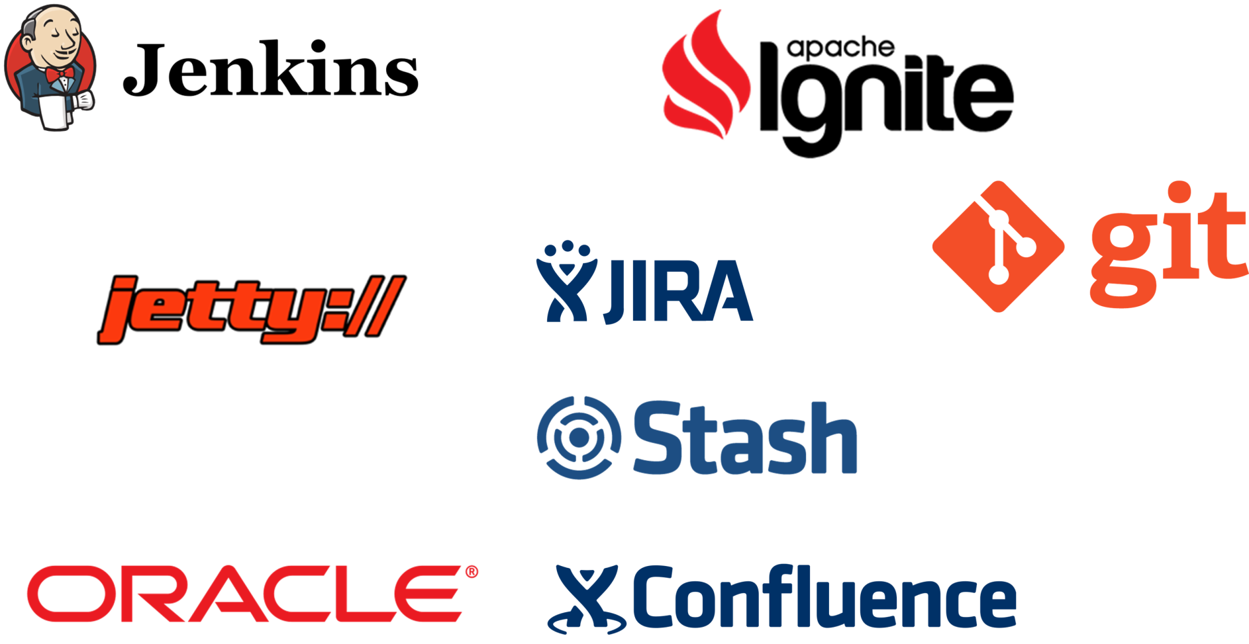
Middleware & Tools
Notes:
На слайде останутся только тезисы, все пояснения уйдут в подстрочник
Активы легче получить
Вместо автомобиля такси через Uber
Вместо репутации рейтинг доверия
Вместо знаний виртуальный ассистент и поисковики

Slide 17
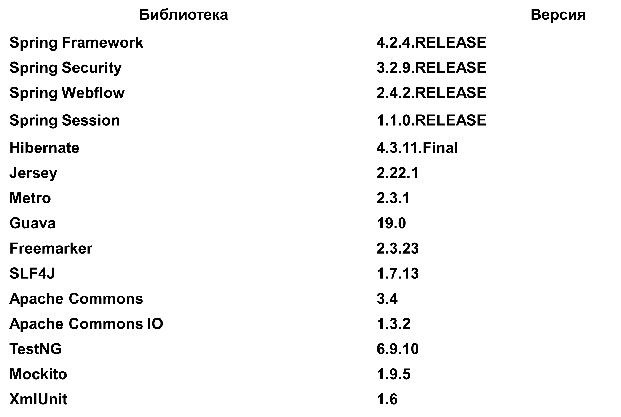
СОДЕРЖИМОЕ ТЕХНОЛОГИЧЕСКОГО СТЕКА
Notes:
На слайде останутся только тезисы, все пояснения уйдут в подстрочник
Активы легче получить
Вместо автомобиля такси через Uber
Вместо репутации рейтинг доверия
Вместо знаний виртуальный ассистент и поисковики

Slide 18
НЕЗАВИСИМОСТЬ ОТ СЕРВЕРА ПРИЛОЖЕНИЙ
Приложение работает внутри Spring контейнера, абстрагируясь от родного API сервера приложений
Мы используем только следующее стандартное API:
Servlet API 3.0 – взаимодействие с клиентом
JNDI – получение ресурсов (JDBC, JMS)
JAAS - аутентификация
Notes:
На слайде останутся только тезисы, все пояснения уйдут в подстрочник
Активы легче получить
Вместо автомобиля такси через Uber
Вместо репутации рейтинг доверия
Вместо знаний виртуальный ассистент и поисковики

Slide 19
PRODUCTION ПРОФИЛЬ
IBM JDK 1.7.1
Websphere Application Server 8.5.5.4
Oracle Database 11.2
Websphere MQ 7.5
Notes:
На слайде останутся только тезисы, все пояснения уйдут в подстрочник
Активы легче получить
Вместо автомобиля такси через Uber
Вместо репутации рейтинг доверия
Вместо знаний виртуальный ассистент и поисковики

Slide 20
ТЕХНОЛОГИЧЕСКИЙ СТЕК ПЛАТФОРМЫ
JAX-RS
JAX-WS
JPA
Транзакции
Пулы потоков
JMS
Notes:
На слайде останутся только тезисы, все пояснения уйдут в подстрочник
Активы легче получить
Вместо автомобиля такси через Uber
Вместо репутации рейтинг доверия
Вместо знаний виртуальный ассистент и поисковики

Slide 21
ВОПРОСЫ?
Роман Приходько
+7 (919) 777-95-35
Raprikhodko.sbt@sberbank.ru
Владимир Беспрозванных
Vbesprozvannykh.sbt@sberbsnk.ru

